Slide 1
УПРАВЛЕНИЕ РОСПОТРЕБНАДЗОРА ПО АРХАНГЕЛЬСКОЙ ОБЛАСТИ
А.С. Рябков
начальник отдела административно-правовой работы, кадров и государственной службы

Slide 2
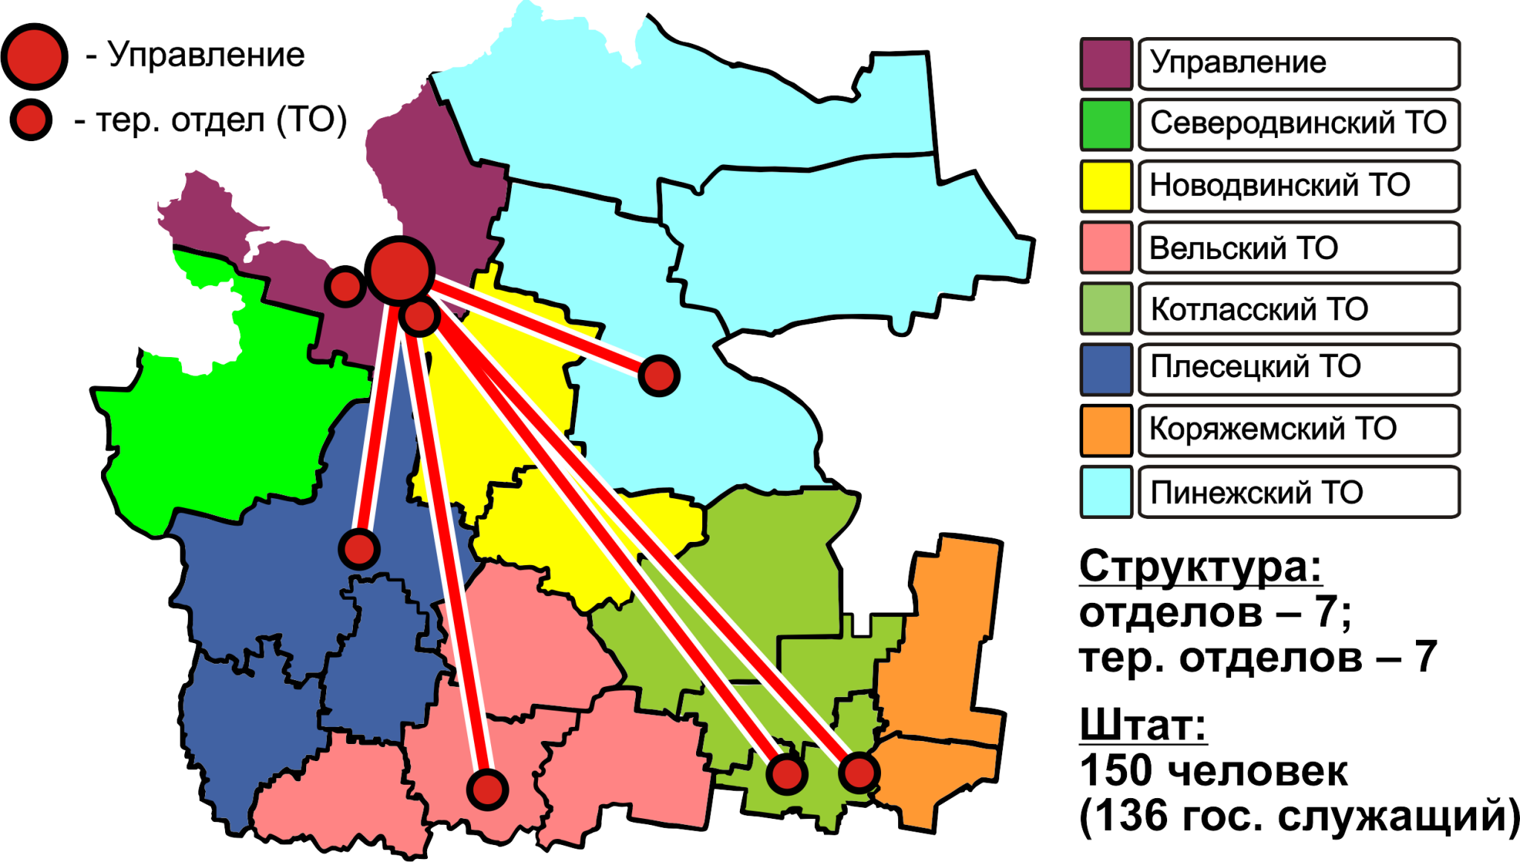
Территориальная структура
www.29.rospotrebnadzor.ru

Slide 3
План проверок на 2021 год
Вид деятельности | 2021
в сфере здравоохранения | 67
в сфере образования | 198
в сфере предоставления коммунальных, социальных и персональных услуг | 61
в сфере производства пищевых продуктов, включая напитки; производство табачных изделий | 18
в сфере общественного питания | 2
в сфере торговли пищевыми продуктами | 8
промышленных предприятий, в сфере сельского хозяйства | 11
в сфере транспорта | 4
иные | 11
ВСЕГО | 380
www.29.rospotrebnadzor.ru

Slide 4
Количество проверок и
административных расследований
за 2019 – 2021 годы (абс.)
2748
1355
www.29.rospotrebnadzor.ru

Slide 5
Основание проведения внеплановых КНМ (2021 год)
411 (59,1%)
Приказы Роспотребнадзора
158 (22,7%)
Предписания
85 (12,2%)
Наличие сведений о причинении вреда (ущерба) или об угрозе причинения вреда (ущерба) охраняемым законом ценностям
www.29.rospotrebnadzor.ru

Slide 6
Доля организаций и ИП, подвергнутых контролю и надзору
Общее количество ЮЛ и ИП , в отношении которых проводились плановые, внеплановые проверки» (1-контроль) / «общее количество ЮЛ и ИП юридических лиц и осуществляющих деятельность на территории субъекта Российской Федерации, деятельность которых подлежит государственному контролю (надзору) по стороны контролирующего органа
2020 год | 2021 год
10,3% | 15,7%
www.29.rospotrebnadzor.ru

Slide 7
Административные штрафы
Общее количество | На сумму (тыс. руб.) | Средняя сумма (тыс. руб.)
1128 | 21 470 | 19,0
Административное приостановление деятельности
Административное приостановление деятельности
2019 | 2020 | 2021
23 | 14 | 6
www.29.rospotrebnadzor.ru

Slide 8
Предостережения
ВСЕГО: | СЭБ | ЗПП
80 | 59 | 21
Предупреждения
ВСЕГО: | СЭБ | ЗПП
408 | 355 | 53
www.29.rospotrebnadzor.ru

Slide 9
План проверок на 2022 год
Количество проверок | 498
из них в отношении субъектов малого и среднего предпринимательства | 88 | 17,6%
www.29.rospotrebnadzor.ru

Slide 10
Профилактика рисков причинения
вреда (ущерба) охраняемым законом ценностям, независимая оценка соблюдения обязательных требований
информирование
консультирование
меры стимулирования добросовестности
самообследование
обобщение правоприменительной практики
объявление предостережения
проверочные листы
профилактический визит
www.29.rospotrebnadzor.ru
9

Slide 11
Досудебное обжалование
ЧТО ОБЖАЛУЕТСЯ | КОГДА УСПЕТЬ ПОДАТЬ ЖАЛОБУ
Решение, действия (бездействие) | 30 календарных дней со дня, когда контролируемое лицо узнало или должно было узнать о нарушении своих прав
Предписание контрольного (надзорного) органа | 10 рабочих дней с момента получения
ВИД ЖАЛОБЫ/СИТУАЦИЯ | КТО РАССМАТРИВАЕТ ЖАЛОБУ
На решение территориального контрольного (надзорного) органа, действия (бездействие) его должностных лиц | Руководитель (его зам) этого территориального органа либо вышестоящий орган
На действия (бездействие) руководителя (его зама) территориального контрольного (надзорного) органа | Вышестоящий орган
www.29.rospotrebnadzor.ru
10

Slide 12
Ситуация с COVID-19 в Архангельской области на 15.02.2022
Показатель заболеваемости в Архангельской области выше показателя заболеваемости в РФ на 74,6 %
Выявлено
Выздоровело
Умерло
139325
4016
185278
Вакцинировано
504286
www.29.rospotrebnadzor.ru

Slide 13
Динамика заболеваемости COVID-19 в Архангельской области по неделям (показатель на 100 тыс. населения)
www.29.rospotrebnadzor.ru

Slide 14
Изменения в СП 3.1.3597-20 «Профилактика новой коронавирусной инфекции COVID-19»
- подтвержденным случаем COVID-19 считается случай с лабораторным подтверждением любым из методов, с использованием диагностических препаратов и тест-систем, зарегистрированных в соответствии с законодательством Российской Федерации;
выписка пациентов осуществляется без лабораторного обследования на COVID-19, если время лечения составляет 7 и более календарных дней
выписка пациентов осуществляется после отрицательного теста, проведенного не ранее чем через 3 календарных дня после положительного
отменен 7-дневный карантин для контактировавших с больным COVID-19
исключено упоминание об использовании гражданами перчаток в качестве правила личной гигиены
www.29.rospotrebnadzor.ru

Slide 15
Благодарю за внимание

